Slide 1


تحلیل الاستیسیته سه بعدی به روش اجزاء مرزی (Elastostatic-BEM-3D)
حسن محمدخانی، روح اله دهقانی فیروزآبادی
اسفند 92
MarketCode.ir

Slide 2
مقدمه
در این برنامه، حل معادلات الاستواستاتیک سه بعدی برای مواد خطی به روش اجزاء مرزی (Boundary Element Method) انجام شده است. بر این اساس، معادلات حاکم بر سازه، تبدیل به معادله انتگرالی روی مرز شده و با انتگرال­گیری از این معادلات رفتار سازه تحت نیروها و یا تنش­های خارجی قابل پیش­بینی است. آنچه در این نسخه از برنامه فرض شده است، در نظر نگرفتن نیروهای حجمی و فرض المان خطی است. جهت انتگرال­گیری از معادله اجزاء مرزی از روش گوس و برای حل دستگاه معادلات، از روش تکراری گوس-سایدل استفاده شده است.

Slide 3

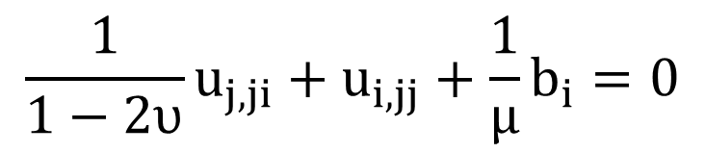
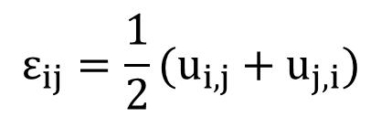
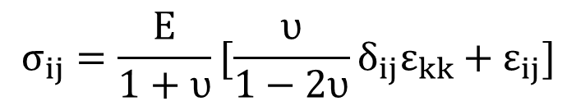
روش اجزاء مرزی در الاستیسیته
$$σ_{ij,j}+b_{i}=0 ; i,j=1..3$$
معادله حاکم
$$σ_{ij}=\frac{E}{1+υ}[\frac{υ}{1−2υ}δ_{ij}ε_{kk}+ε_{ij}]$$
$$ε_{ij}=\frac{1}{2}(u_{i,j}+u_{j,i})$$
$$\frac{1}{1−2υ}u_{j,ji}+u_{i,jj}+\frac{1}{μ}b_{i}=0$$
معادله حاکم بر جابجایی (معادله ناویر)

Slide 4




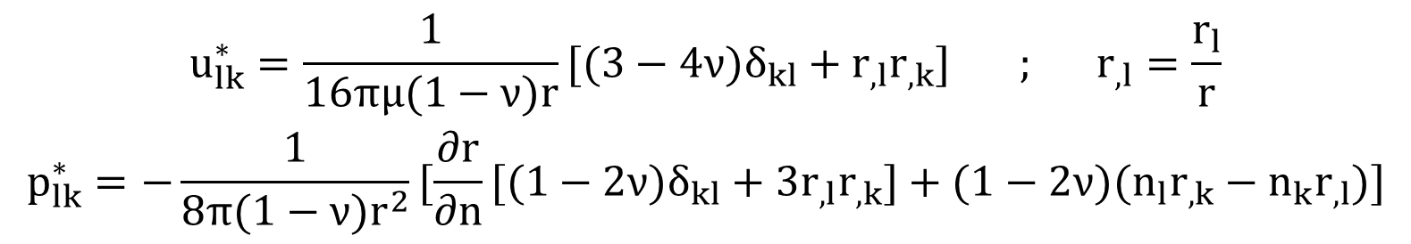










روش اجزاء مرزی در الاستیسیته (ادامه)
توابع پایه
$$\begin{matrix}u_{lk}^{∗}=\frac{1}{16πμ(1−ν)r}[(3−4ν)δ_{kl}+r_{,l}r_{,k}] ; r_{,l}=\frac{r_{l}}{r} \\ p_{lk}^{∗}=−\frac{1}{8π(1−ν)r^{2}}[\frac{∂r}{∂n}[(1−2ν)δ_{kl}+3r_{,l}r_{,k}]+(1−2ν)(n_{l}r_{,k}−n_{k}r_{,l})]\end{matrix}$$
$$u_{12}^{∗}$$
$$u_{12}^{∗}$$
$$x_{2}$$
$$u_{11}^{∗}$$
$$x_{2}$$
$$u_{11}^{∗}$$
$$r$$
$$r$$
$$u_{13}^{∗}$$
$$u_{13}^{∗}$$
unit load
$$x_{1}$$
$$x_{1}$$
Point i
unit load
Point i
$$x_{3}$$
$$x_{3}$$

Slide 5
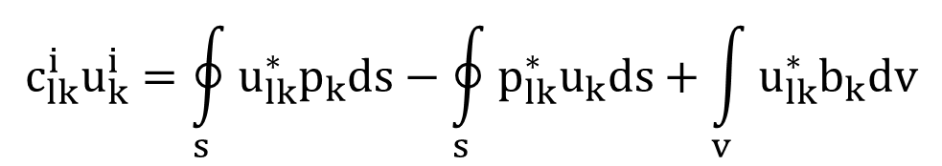
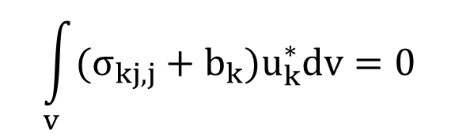
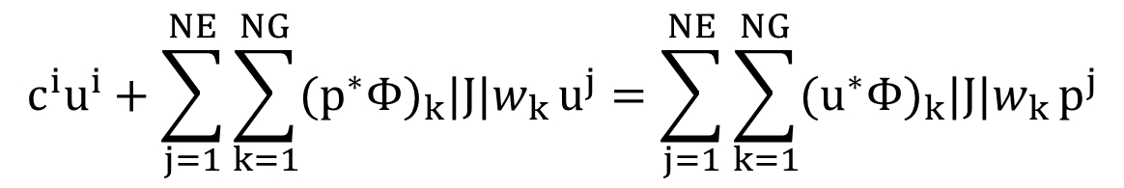
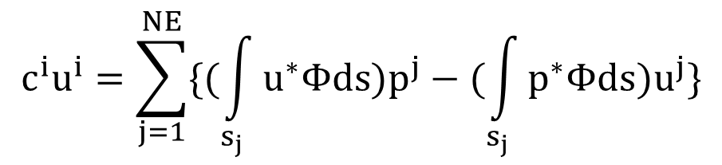
روش اجزاء مرزی در الاستیسیته (ادامه)
معادله انتگرالی اجزاء مرزی
$$\int_{v}{(σ_{kj,j}+b_{k})u_{k}^{∗}dv=0}$$
$$c_{lk}^{i}u_{k}^{i}=\oint_{s}{u_{lk}^{∗}p_{k}ds}−\oint_{s}{p_{lk}^{∗}u_{k}ds}+\int_{v}{u_{lk}^{∗}b_{k}dv}$$
$$c^{i}u^{i}=\sum_{j=1}^{NE}{\{(\int_{s_{j}}{u^{∗}Φds})p^{j}−(\int_{s_{j}}{p^{∗}Φds})u^{j}\}}$$
$$c^{i}u^{i}+\sum_{j=1}^{NE}{\sum_{k=1}^{NG}{{(p^{∗}Φ)}_{k}|J|w_{k}}u^{j}}=\sum_{j=1}^{NE}{\sum_{k=1}^{NG}{{(u^{∗}Φ)}_{k}|J|w_{k}}p^{j}}$$

Slide 6

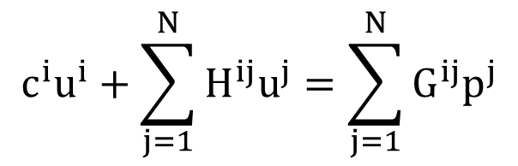

روش اجزاء مرزی در الاستیسیته (ادامه)
$$c^{i}u^{i}+\sum_{j=1}^{N}{H^{ij}u^{j}}=\sum_{j=1}^{N}{G^{ij}p^{j}}$$
اعمال شرایط مرزی
$$HU=GP$$
$$AX=F$$

Slide 7
توانمندی های کُد (Elastostatic-BEM-3D)
1- استفاده از هر نوع شبکه (باسازمان و بی سازمان)

Slide 8
توانمندی های کُد (Elastostatic-BEM-3D)
2- قابلیت اعمال شرایط مرزی جابجایی و تنشی

Slide 9
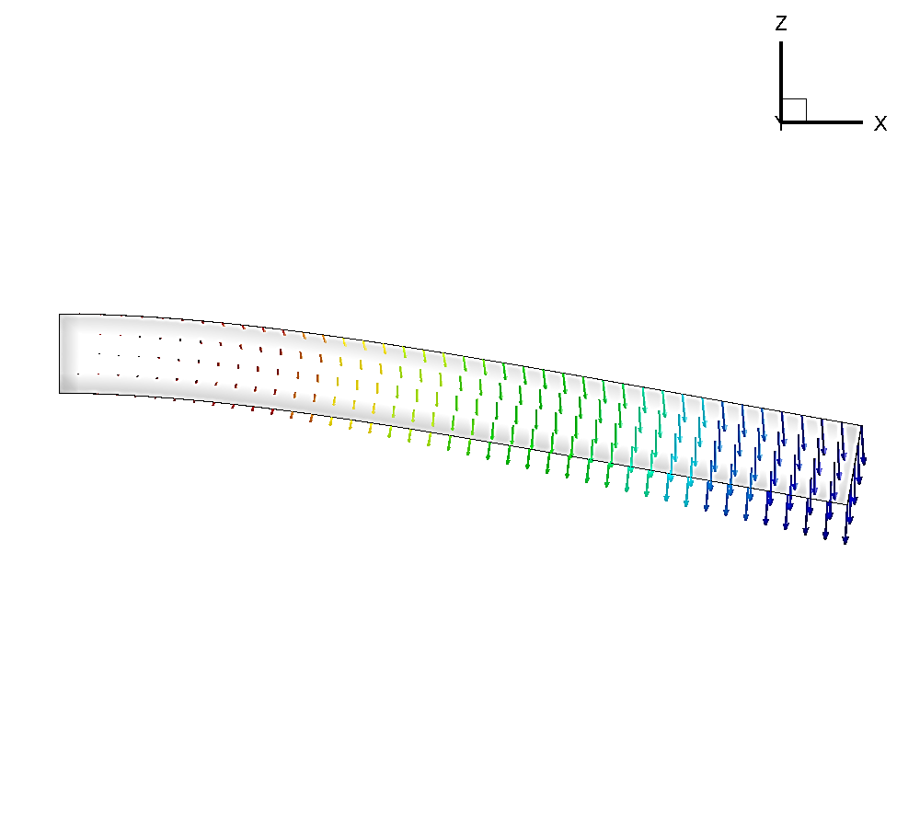
توانمندی های کُد (Elastostatic-BEM-3D)
3- محاسبه مقادیر تنش و جابجایی روی مرزها

Slide 10
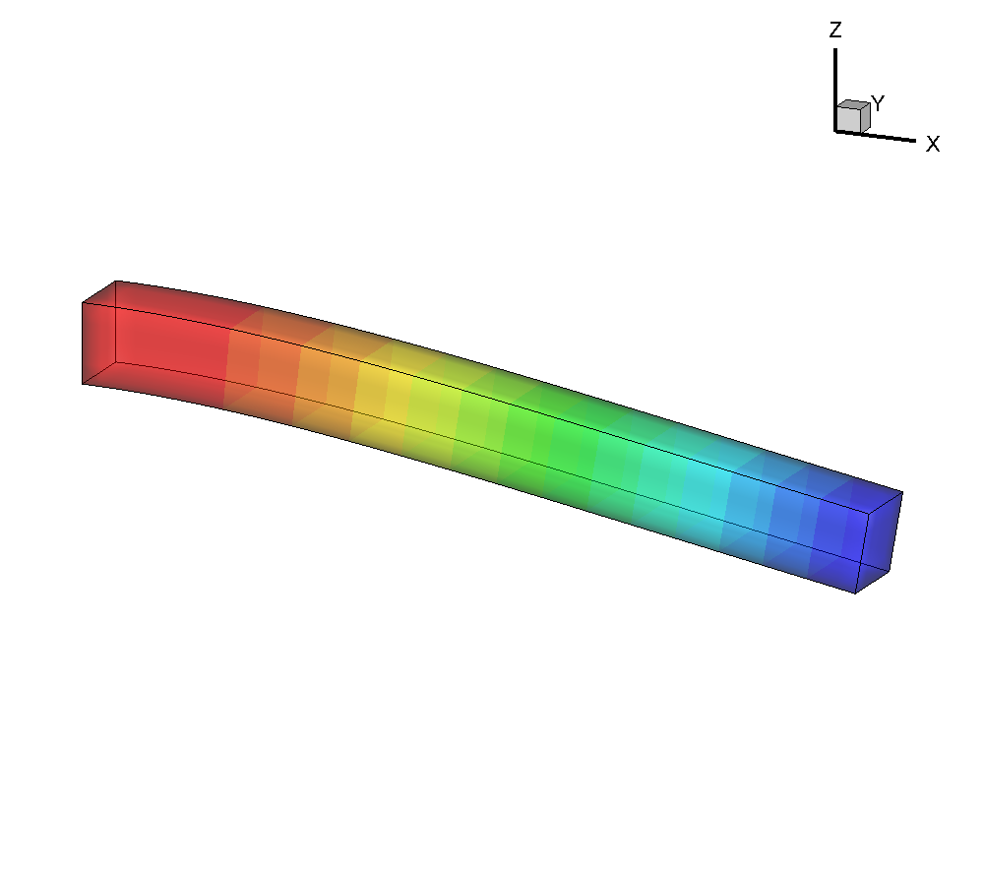
توانمندی های کُد (Elastostatic-BEM-3D)
4- محاسبه میدان جابجایی داخل میدان محاسباتی

Slide 11
آنچه در کد Elastostatic-BEM-2D خواهیم آموخت
1- نحوه تبدیل معادله حاکم به معادله انتگرالی روی مرز
2- نحوه پیاده سازی روش اجزاء مرزی
3- نحوه اسمبل کردن ماتریس ها
4- استفاده از تابع شکل خطی
5- نحوه اعمال شرط مرزی
6- استفاده از انتگرال گیری گوسی
7- محاسبه میدان جابجایی و تنش روی مرزها و داخل میدان

